Slide 1
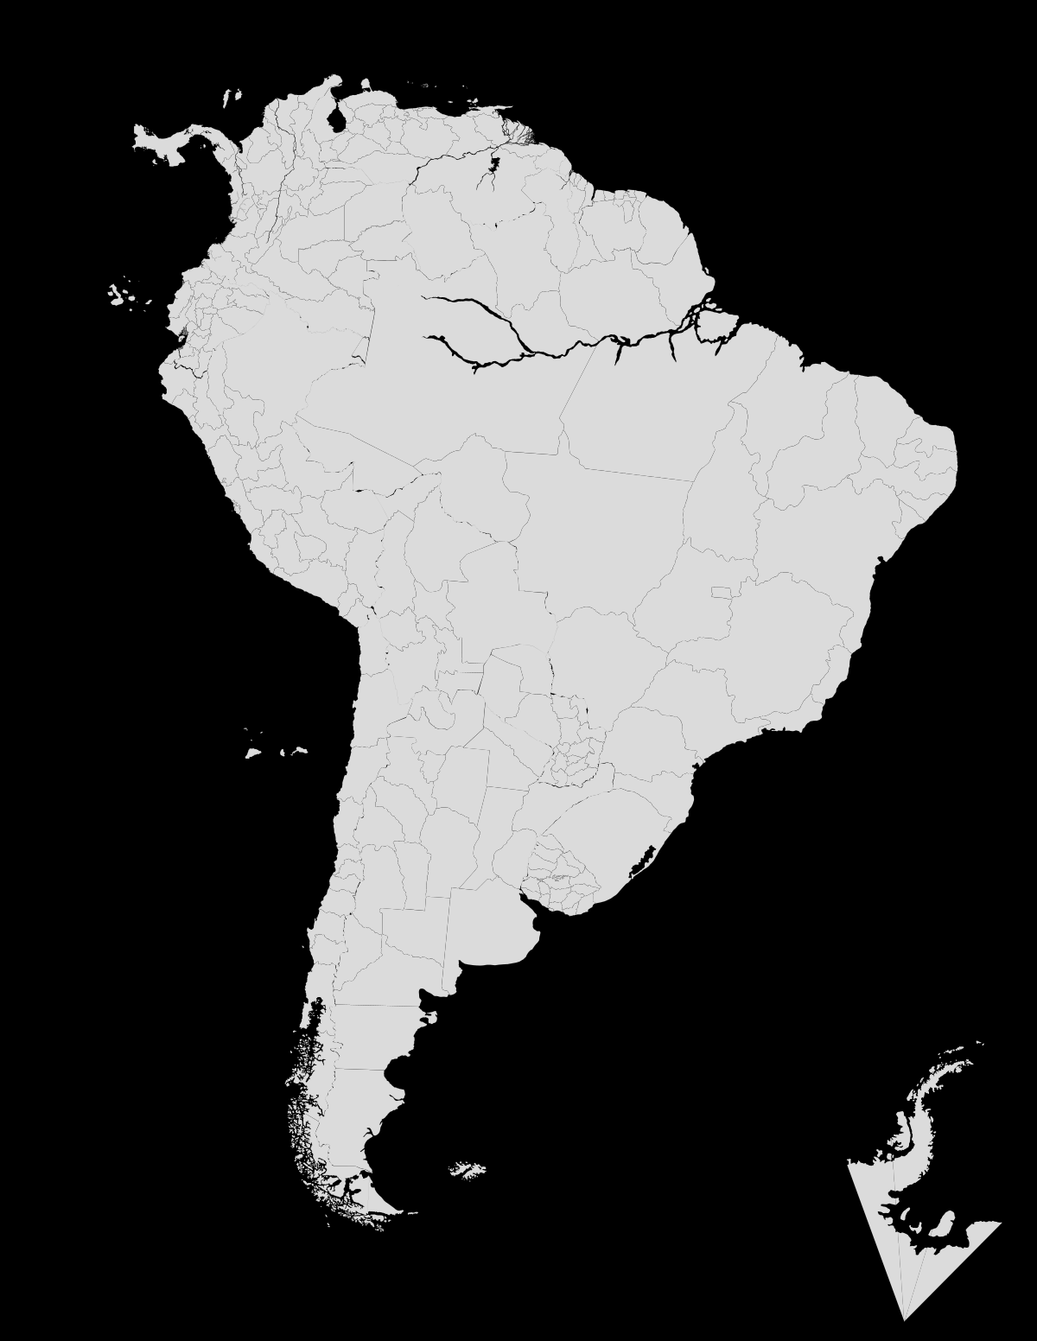
10 años de ubicaciones... y una migración

Slide 2
ASUNCIÓN

Slide 3
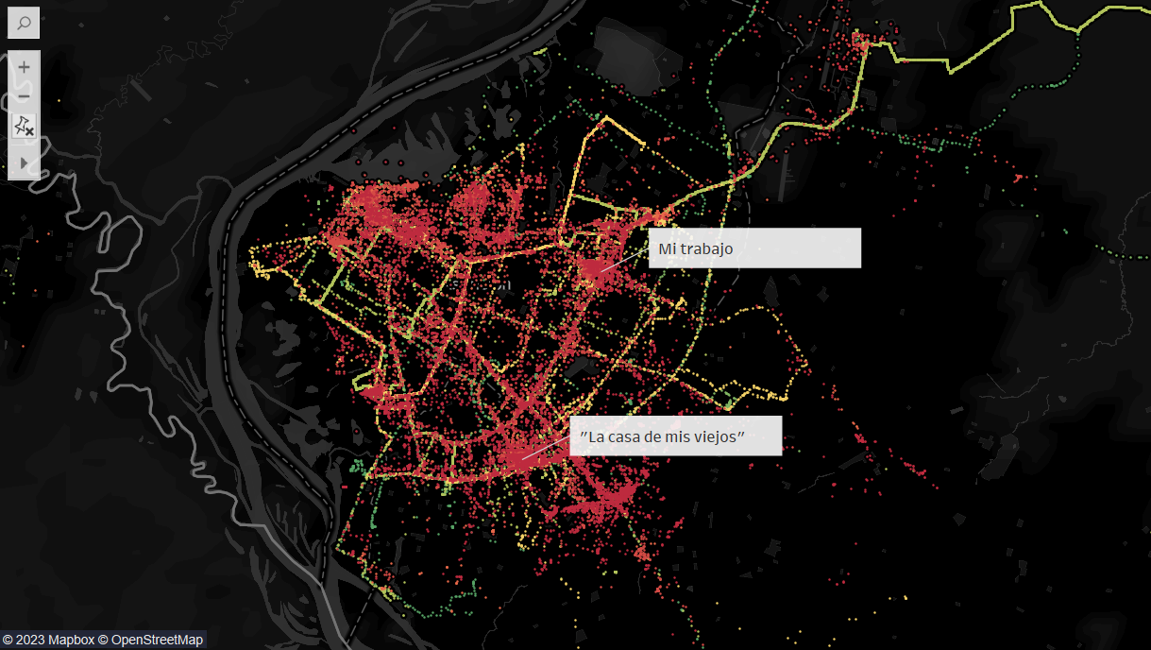
ASUNCIÓN
2013-2023

Slide 4
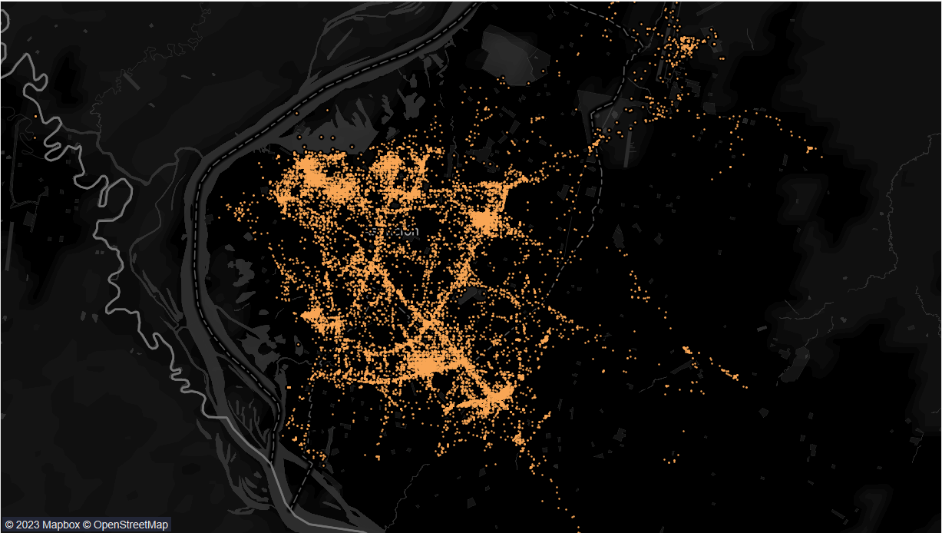
ASUNCIÓN
2013-2014

Slide 5
ASUNCIÓN

Slide 6
BUENOS AIRES

Slide 7
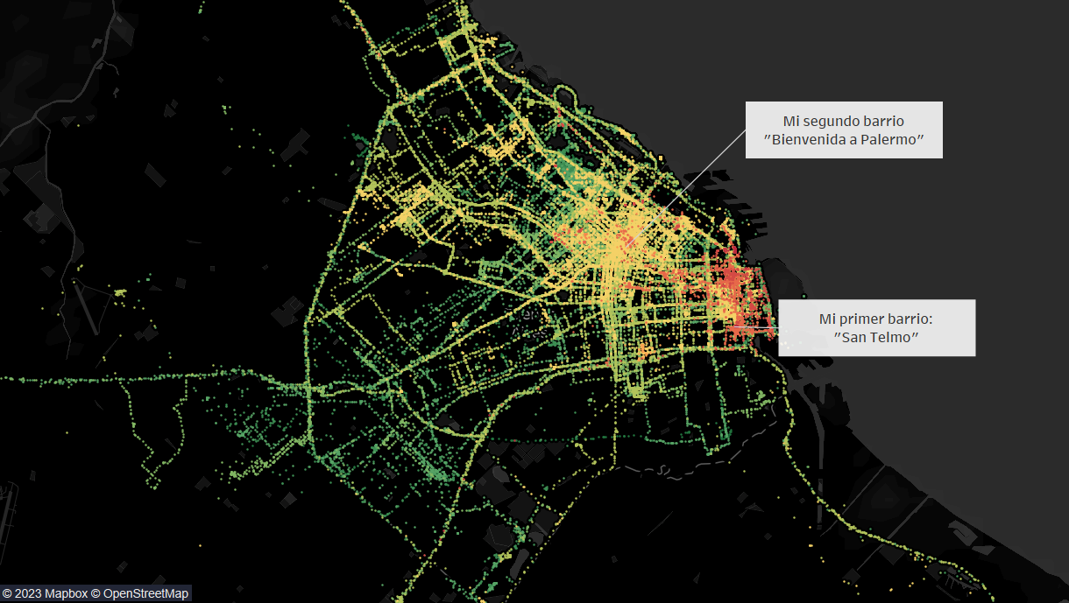
BUENOS AIRES
2015-2023

Slide 8
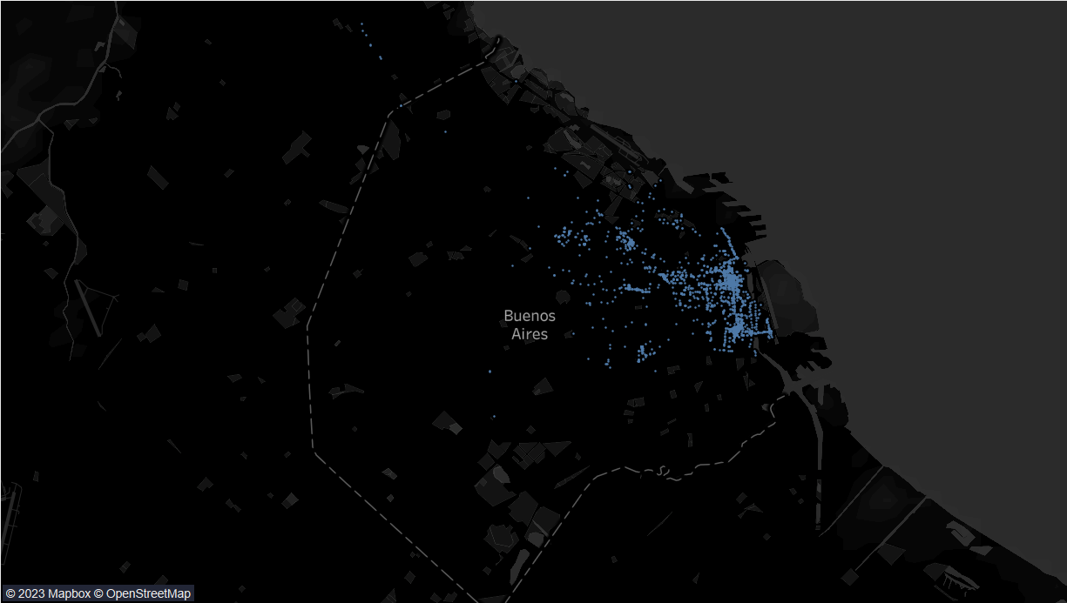
BUENOS AIRES
2015-2017

Slide 9
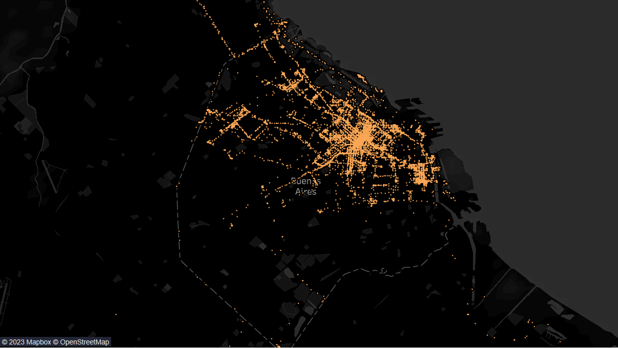
BUENOS AIRES
2018

Slide 10
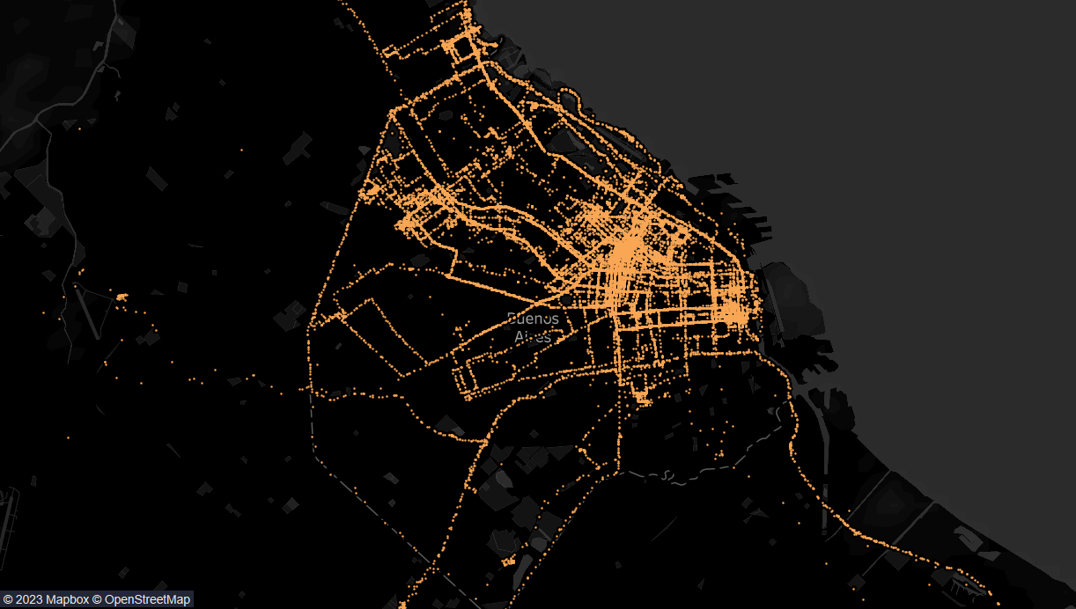
BUENOS AIRES
2019

Slide 11
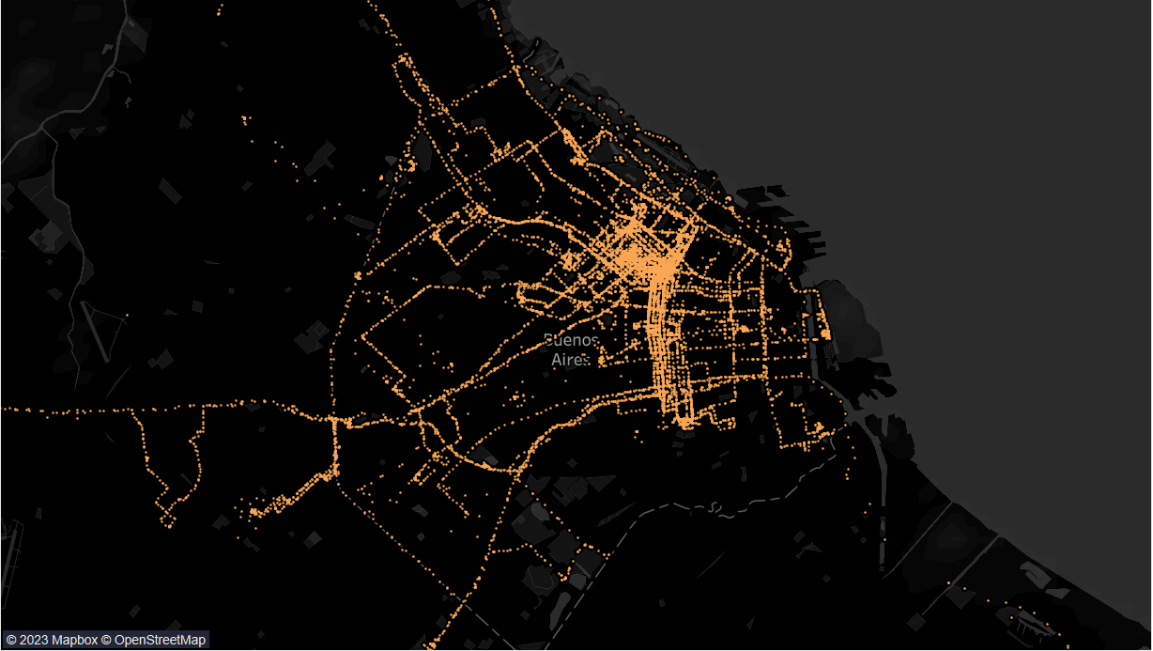
1
BUENOS AIRES
2020
Pandemia COVID

Slide 12
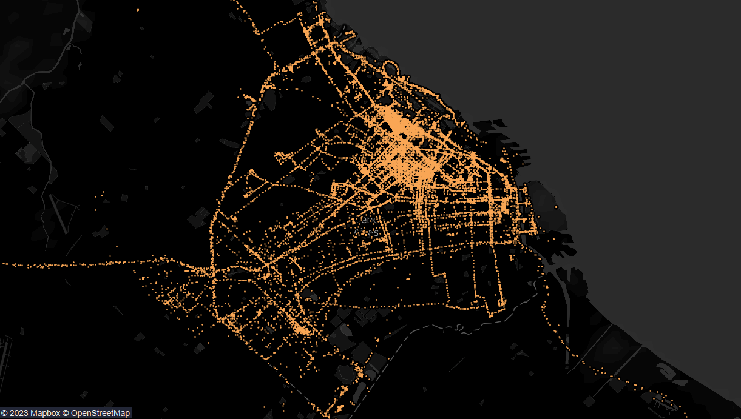
BUENOS AIRES
2021-2023

